Slide 1

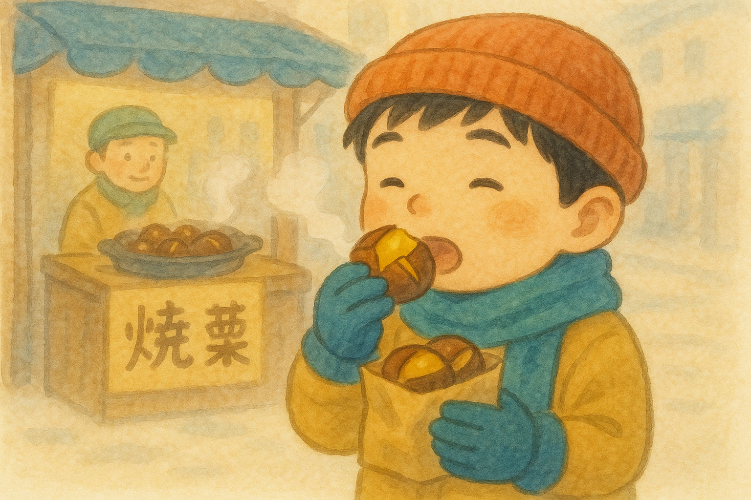
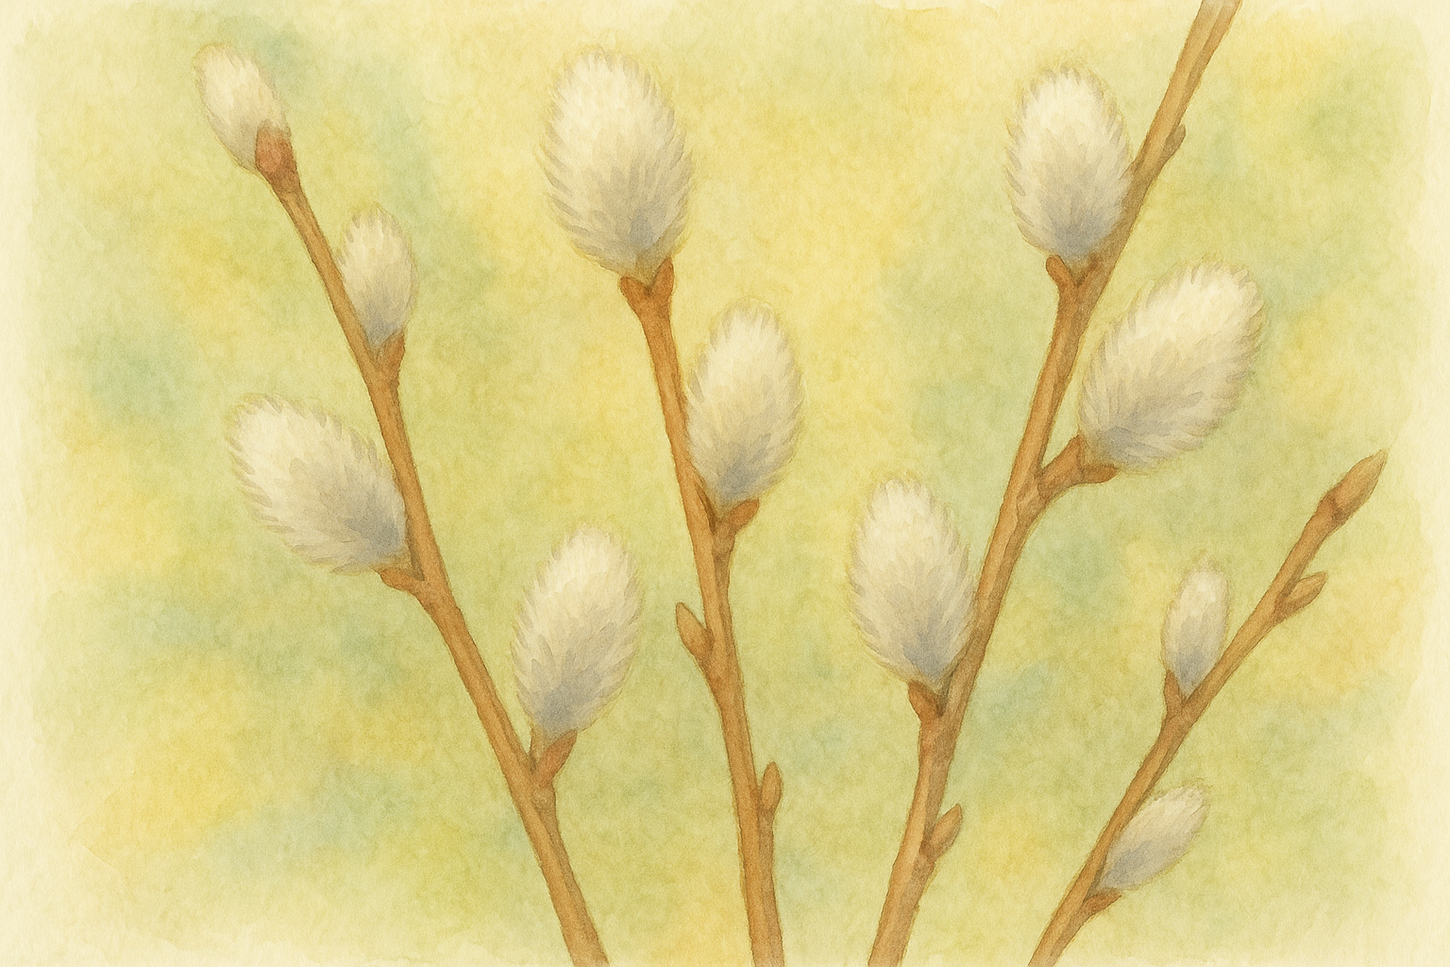
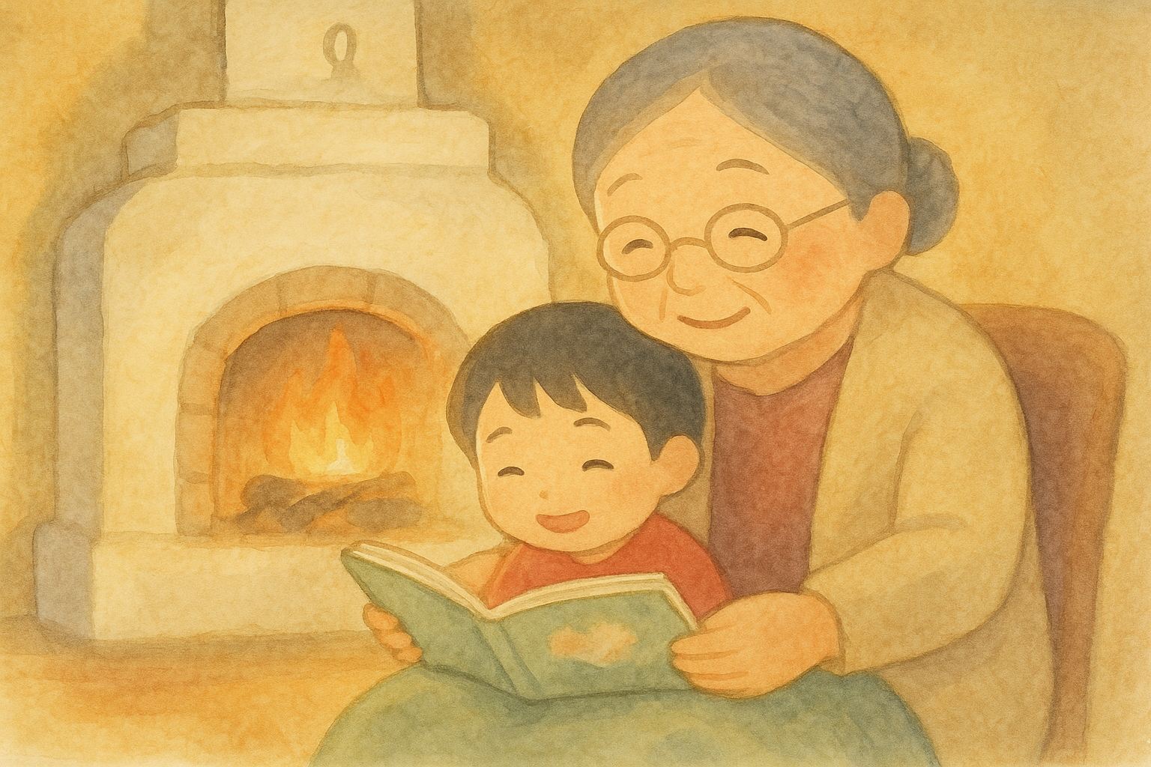
ゆきの ふるよは
たのしい ペチカ
ゆきの ふるよは
たのしい ペチカ
ペチカ もえろよ
じき はる きます
むかし むかしよ
おはなし しましょ
ペチカ もえろよ
いまに やなぎも
もえろよ ペチカ
ペチカ
もえましょ ペチカ
ゆきの ふるよは
たのしい ペチカ
くりや くりやと
ペチカ もえろよ
よびます ペチカ
おもては さむい
作曲 山田 耕筰
作詞 北原 白秋

